Slide 1
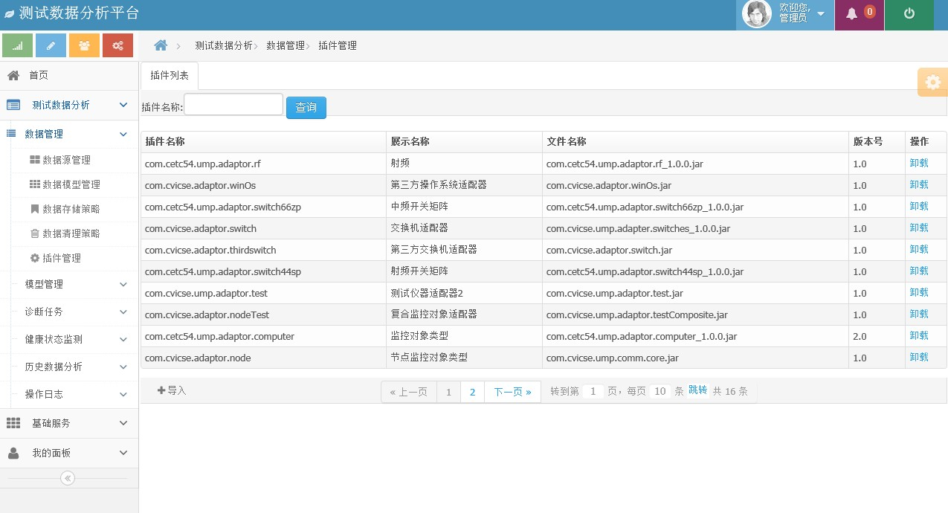
主框架元素
Logo
个人菜单
导航：单页面模式
功能页面
功能菜单

Slide 2
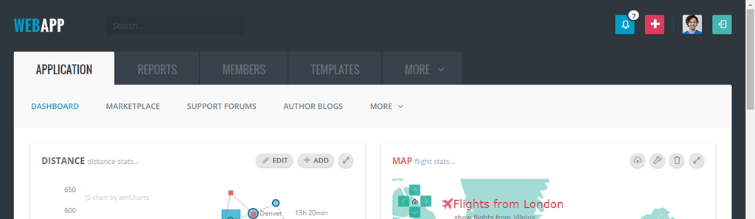
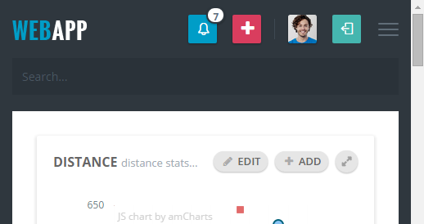
主框架元素（二）
Logo
个人菜单
功能菜单
展示不开的内容收缩到MORE菜单项下
Logo

Slide 3
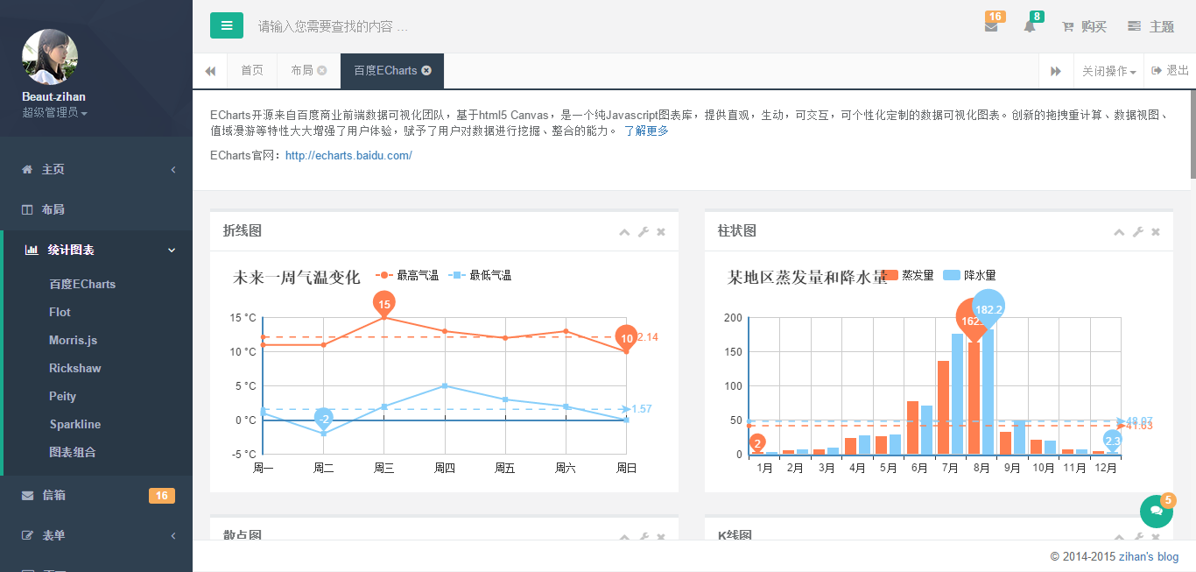
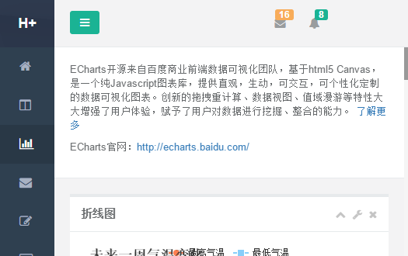
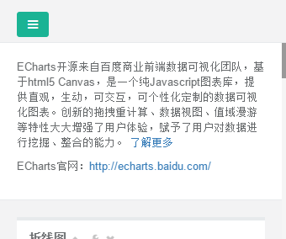
主框架元素（三）
个人菜单
个人菜单
导航：多页面模式
功能页面
功能菜单
无导航
无导航
功能页面
功能页面

Slide 4
菜单规范
根菜单项
个人菜单（每个用户的个人功能，登录者都有权限）
信息：头像、名称
消息：邮件、通知、提醒（日程）
设置：主题、
注销
功能菜单（业务功能，按业务授权显示）
系统管理（后台管理功能，独立入口，管理员权限）
设计策略
个人菜单
菜单项只配置基本项：URL或动作函数、名称
每个主题界面自己决定每个菜单项的位置和展示方式
功能菜单：沿用rbac的菜单配置策略，只在业务界面中展示
系统管理：独立入口，只在管理界面中展示

Slide 5

导航方式
单页面导航
页面切换方式，当前活动页面只有一个
导航栏显示当前页面的层级导航关系
多页面导航
页签方式管理多个活动页面
导航栏显示页签，页签过多时要能显示翻页或收缩为下拉菜单
小屏幕时不适用

Slide 6
功能页面编码规范
HTML规范
Iframe嵌入：兼容过去的页面规范
代码片段嵌入：可以嵌入<body>内的代码片段
JavaScript规范
javascript依赖管理方式：cmd or amd or webpack ?
代码片段中如何包含script
CSS规范
遵循 bootstrap 3
页面级style引入：暂不支持

